Slide 1





Эргономическая экспертиза
Эргономический консалтинг
Проектирование рабочих мест и пользовательских интерфейсов
Информация
Данные
Знания

Slide 2
Эргономическая экспертиза
Эргономический консалтинг
Проектирование рабочих мест и пользовательских интерфейсов
Инженерия знаний
«Стремление к знанию – одно из основных свойств человека»
Аристотель
Знание — форма существования и систематизации результатов познавательной деятельности человека. Знание помогает людям рационально организовывать свою деятельность и решать различные проблемы, возникающие в её процессе.
Информация — сведения о чём-либо, независимо от формы их представления.
Данные — представление фактов и идей в формализованном виде, пригодном для передачи и обработки в некотором информационном процессе.
Инженерия знаний — дисциплина инженерии, направленная на внедрение знаний в компьютерные системы для решения сложных задач
Инженерия знаний — наука о получении, обработке и представлении знаний

Slide 3
Эргономическая экспертиза
Эргономический консалтинг
Проектирование рабочих мест и пользовательских интерфейсов
Информация
Данные
Знания

Slide 4




Эргономическая экспертиза
Эргономический консалтинг
Проектирование рабочих мест и пользовательских интерфейсов
Виды знаний
Игровое познание
Научное
Обыденно-практическое

Slide 5
Эргономическая экспертиза
Эргономический консалтинг
Проектирование рабочих мест и пользовательских интерфейсов
Виды знаний
Знания
Декларативные
Процедурные
Что это?
Как это происходит или происходило?
Что я думаю относительно этого?
Что мне кажется?
Что я чувствую?
Как лучше выполнить что-либо?
Как избежать классических ошибок при выполнении?
Знания научные
Эмпирические
Теоретические

Slide 6
Эргономическая экспертиза
Эргономический консалтинг
Проектирование рабочих мест и пользовательских интерфейсов
Виды знаний
Сравниваемые параметры | Декларативные / Описательные | Процедурные / Алгоритмические
Отвечают на вопросы | Что это? Как это бывало / бывает / случается? Я чувствую / думаю, что… | Как это сделать? Как это сделать оптимально? Как исключить типовые ошибки?
Где наиболее распространены | Философия, Культурология Искусствоведение, Художественная критика | Физика, химия, медицина, технические дисциплины, менеджмент
Позволяют | Умно рассуждать не действуя; писать глупые статьи и книги; защищать диссертации; выступать на халтурных конференциях; читать лекции невинным в предмете студентам | Решать практические задачи или – в случае творческих задач – не гарантировать, но существенно повышать вероятность их решения
Фактическое применение | Позволяют обзорно / неглубоко поговорить о всей теме | Узко «заточены» на определённый класс задач

Slide 7
Эргономическая экспертиза
Эргономический консалтинг
Проектирование рабочих мест и пользовательских интерфейсов
Методы научного познания
Эмпирические
Универсальные
Теоретические
Наблюдение
Анализ и синтез
Формализация
Индукция - дедукция
Эксперимент
Аксиоматические
Измерение
Абстрагирование
Генетические
Сравнение
Идеализация
Гипотетико-дедуктивные
Описание
Системный подход
Аналогия
Моделирование
Структурно-функциональный подход
Обобщение

Slide 8
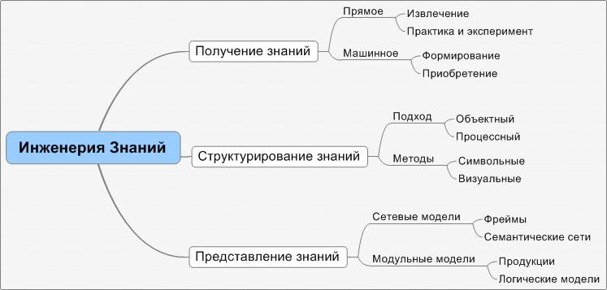
Эргономическая экспертиза
Эргономический консалтинг
Проектирование рабочих мест и пользовательских интерфейсов
Онтология инженерии знаний

Slide 9

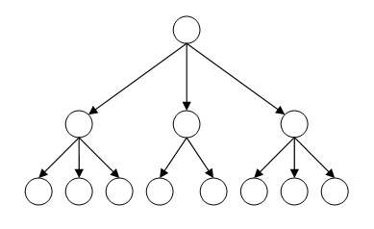

Эргономическая экспертиза
Эргономический консалтинг
Проектирование рабочих мест и пользовательских интерфейсов
Основные фазы обработки знаний
Знания
Поле знаний
База знаний
Хаос
полученных
знаний
Ментальные
Модели
Модели
представления
знаний
Протоколы, интервью,
стенограммы, наблюдения,
документы, фото, видео и пр.
Интеллект-карты,
концептуальные графы,
таблицы решений и пр.
Фреймы, семантические сети и пр.

Slide 10
Эргономическая экспертиза
Эргономический консалтинг
Проектирование рабочих мест и пользовательских интерфейсов
Процесс управления знаниями
Анализ и диагностика
определение потребности в информации;
осведомленность о наличии информации;
кто владеет информацией?
чего это будет стоить?
способы реализации.
коммуникативные методы;
текстологические методы.
Приобретение
когда?
что?
где?
кто?
почему?
как?
Распределение
(классификация)
Использование

Slide 11
Эргономическая экспертиза
Эргономический консалтинг
Проектирование рабочих мест и пользовательских интерфейсов
Классификация методов извлечения знаний
Извлечение знаний
Коммуникативные методы
Текстологические методы
Активные
Пассивные
Анализ WEBа
Групповые
Индивидуальные
Анализ литературы
Наблюдение
«Мозговой штурм»
Анкетирование
Протокол «Мыслей вслух»
(вербальные отчеты)
Анализ документов
Интервью /
диалог
Круглый стол
Экспертные игры
Лекции
Ролевые игры

Slide 12

Эргономическая экспертиза
Эргономический консалтинг
Проектирование рабочих мест и пользовательских интерфейсов
Классификация методов извлечения знаний
Пассивные методы
Наблюдение
Постановка проблемы.
Выбор ситуация для наблюдения.
Определение номенклатуры психологических качеств или особенностей поведения, которые должны стать объектом наблюдения.
Разработка системы фиксации и записи результатов.

Slide 13



Эргономическая экспертиза
Эргономический консалтинг
Проектирование рабочих мест и пользовательских интерфейсов
Классификация методов извлечения знаний
Пассивные методы
Анализ протоколов
«мыслей вслух»
Лекции
Основная трудность:
принципиальная сложность для любого человека объяснить, как он думает.
Интерактив!!!

Slide 14


Эргономическая экспертиза
Эргономический консалтинг
Проектирование рабочих мест и пользовательских интерфейсов
Классификация методов извлечения знаний
Активные методы
Мозговой штурм
Круглый стол
Около 40 минут.
До 10 человек.
Любые идеи.
Критика запрещена!
Всего лишь 10 – 15% идей оказываются разумными.
Перед началом нужно:
Убедиться, что все правильно понимают задачу.
Установить регламент.
Четко сформулировать тему.

Slide 15
Эргономическая экспертиза
Эргономический консалтинг
Проектирование рабочих мест и пользовательских интерфейсов
Классификация экспертных игр
Экспертные игры
По числу участников
По применению
специального
оборудования
По использованию
ЭВМ
Индивидуальные
Компьютерные игры
Игры с тренажером
Групповые (ролевые)
«Ручные» игры
Игры без реквизита

Slide 16

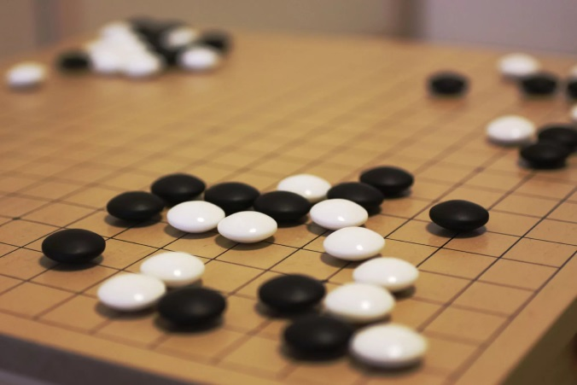
Эргономическая экспертиза
Эргономический консалтинг
Проектирование рабочих мест и пользовательских интерфейсов
Классификация методов извлечения знаний
Индивидуальные
Групповые
Играйте смелее, придумывайте игры сами.
Не навязывайте игру эксперту, если он не расположен.
В игре «не давите» на эксперта, не забывайте цели игры.
Играйте весело, нешаблонно.
Не забывайте о времени и о том, что игра утомительна для эксперта.
Тщательная подготовка.
Составление сценария.
Распределение ролей.
К каждой роли готовится портрет-описание.
Разрабатывается система оценивания игроков.

Slide 17
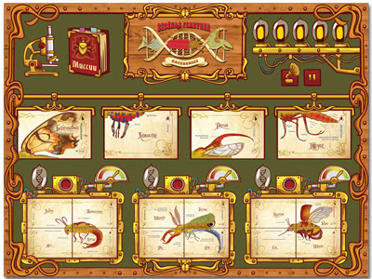
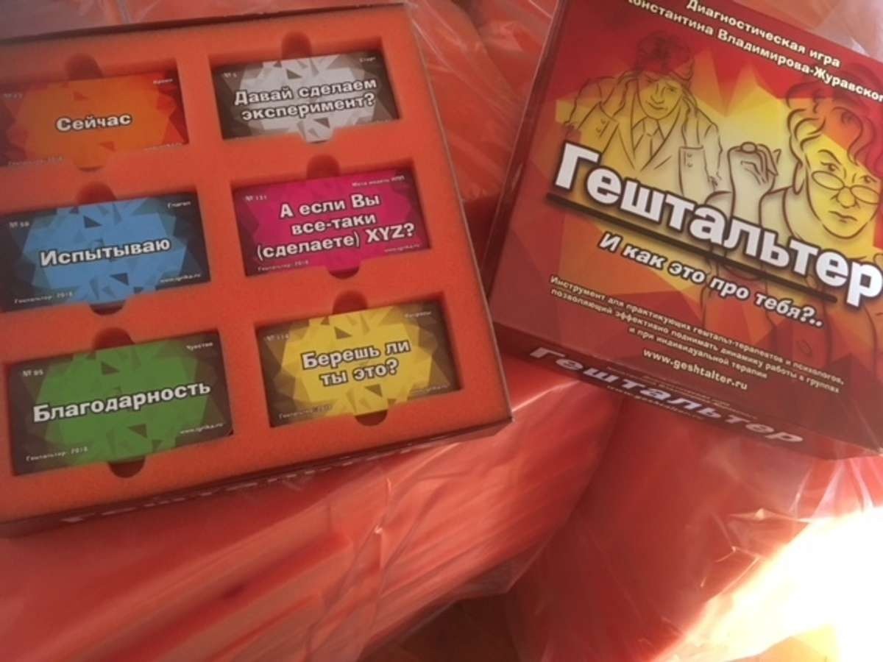

Эргономическая экспертиза
Эргономический консалтинг
Проектирование рабочих мест и пользовательских интерфейсов
Классификация экспертных игр
Экспертные игры
Деловые
Диагностические
Компьютерные
Учебные.
Планово-производственные.
Исследовательские.
Медицина.
Психология.

Slide 18

Эргономическая экспертиза
Эргономический консалтинг
Проектирование рабочих мест и пользовательских интерфейсов
Анкетирование (опрос)
Структура:
Вводная часть.
Данные о респонденте «Паспортичка».
Основная часть:
вступительные вопросы;
основные вопросы;
заключительные вопросы;
детектор.

Slide 19

Эргономическая экспертиза
Эргономический консалтинг
Проектирование рабочих мест и пользовательских интерфейсов
Интервью
Виды:
Формализованное (беседа по детально разработанному плану).
Не формализованное (длительная беседа по общей программе, но без проработанных деталей).
Структура:
Вводная часть.
Основная часть:
вступительные вопросы;
основные вопросы;
заключительные вопросы.

Slide 20

Эргономическая экспертиза
Эргономический консалтинг
Проектирование рабочих мест и пользовательских интерфейсов
Интервью
Подготовка:
Выбор респондента.
Определение формата.
Разработка плана интервью.
Определение места и времени.
Выбор методов фиксации получаемой информации.

Slide 21
Эргономическая экспертиза
Эргономический консалтинг
Проектирование рабочих мест и пользовательских интерфейсов
Классификация вопросов
Подготовка
Общая
Конкретная
Специальная
Психологическая
Повышение научной эрудиции
Изучение предметной области
Овладение теорией и навыками интервьюирования
Знакомство с теорией общения
Обладание общей культурой
Подготовка ситуации общения
Изучение когнитивной психологии
Знакомство с системной методологией
Знакомство с экспертами
Тестирование экспертов

Slide 22
Эргономическая экспертиза
Эргономический консалтинг
Проектирование рабочих мест и пользовательских интерфейсов
Классификация вопросов
Вопросы
По форме
По функции
По воздействию
Закрытые
Открытые
Нейтральные
Смешанные
Наводящие
Личные
Вербальные
Безличные
Основные
С использованием наглядного материала
Прямые
Зондирующие
Косвенные
Контрольные

Slide 23



Эргономическая экспертиза
Эргономический консалтинг
Проектирование рабочих мест и пользовательских интерфейсов
Классификация методов извлечения знаний
Выбор метода
Личностные особенности специалиста
Личностные особенности эксперта
Характеристики предметной области
Собеседник
Хорошо
Практик
Мыслитель
Средне
Слабо документированные

Slide 24

Эргономическая экспертиза
Эргономический консалтинг
Проектирование рабочих мест и пользовательских интерфейсов
Принципы структурирования знаний
Принцип первый: всю имеющуюся информацию необходимо разделить на группы, подгруппы в соответствии с отдельно взятыми критериями.
Принцип второй: группы и подгруппы должны быть тесно связаны логическими цепочками, ассоциативными рядами или же выстроены в соответствии с определёнными правилами: по степени важности, по времени, форме.

Slide 25
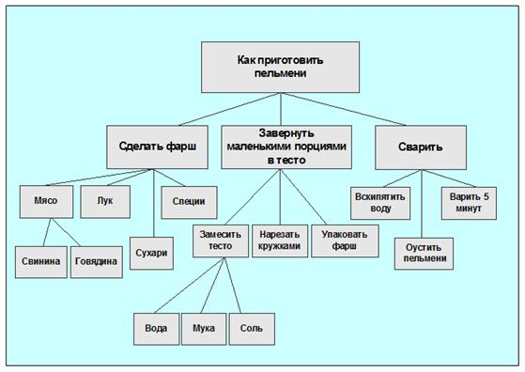
Эргономическая экспертиза
Эргономический консалтинг
Проектирование рабочих мест и пользовательских интерфейсов
Принципы структурирования знаний

Slide 26
Эргономическая экспертиза
Эргономический консалтинг
Проектирование рабочих мест и пользовательских интерфейсов
Методы структурирования знаний
МСЗ (по форме)
Визуальные
Символьные
Табличные
Иерархические
Графики
Текстовые
Сетевые
Линейные

Slide 27
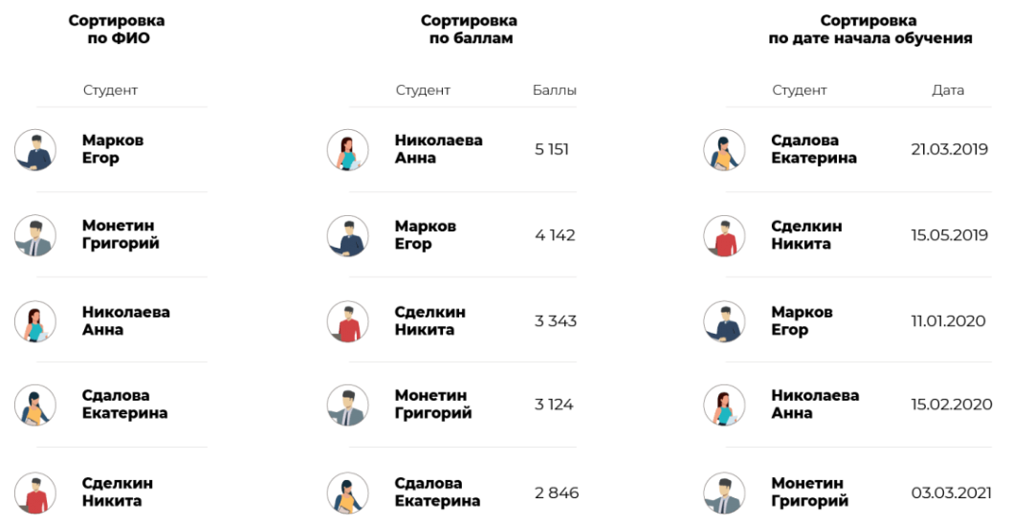
Эргономическая экспертиза
Эргономический консалтинг
Проектирование рабочих мест и пользовательских интерфейсов
Методы структурирования знаний
Сортировка

Slide 28
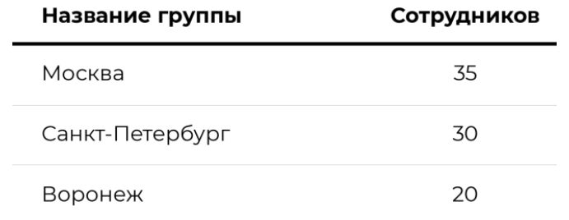
Эргономическая экспертиза
Эргономический консалтинг
Проектирование рабочих мест и пользовательских интерфейсов
Методы структурирования знаний
Классификация
По расположению

Slide 29
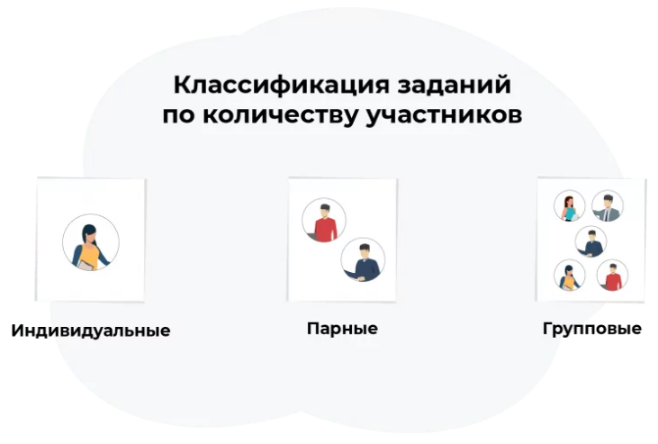
Эргономическая экспертиза
Эргономический консалтинг
Проектирование рабочих мест и пользовательских интерфейсов
Методы структурирования знаний
Классификация
По количеству

Slide 30
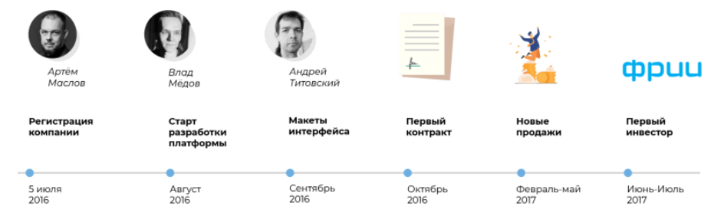
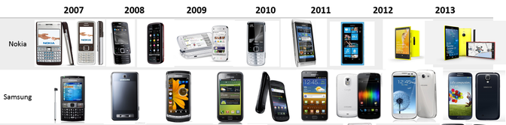
Эргономическая экспертиза
Эргономический консалтинг
Проектирование рабочих мест и пользовательских интерфейсов
Методы структурирования знаний
Классификация
По времени

Slide 31
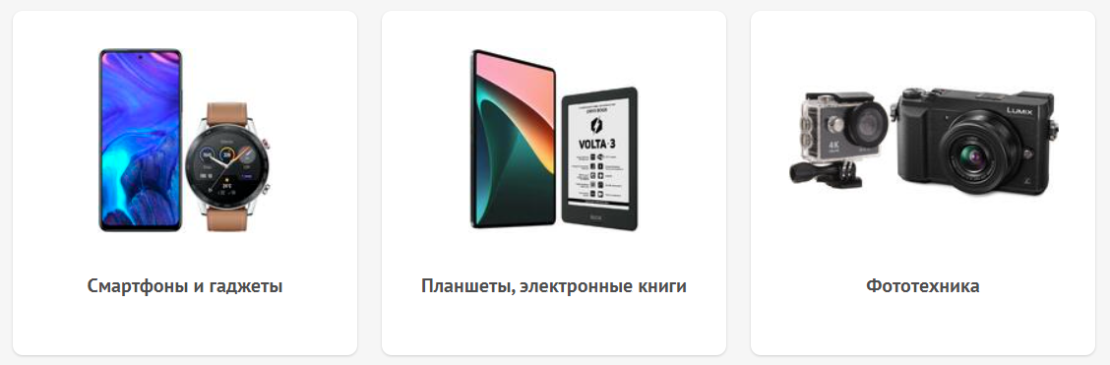
Эргономическая экспертиза
Эргономический консалтинг
Проектирование рабочих мест и пользовательских интерфейсов
Методы структурирования знаний
Классификация
По категориям

Slide 32
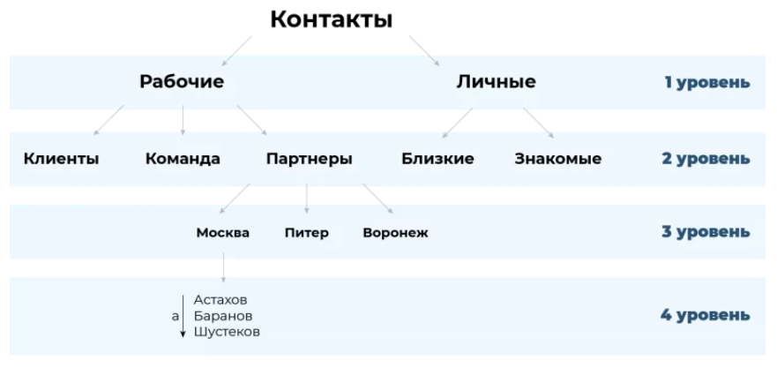
Эргономическая экспертиза
Эргономический консалтинг
Проектирование рабочих мест и пользовательских интерфейсов
Методы структурирования знаний
Классификация
По иерархии

Slide 33
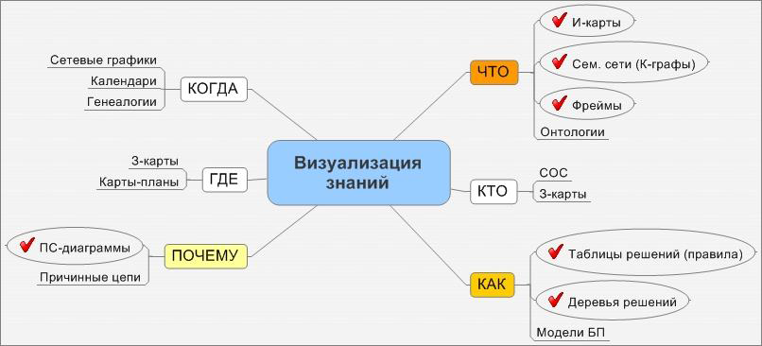
Эргономическая экспертиза
Эргономический консалтинг
Проектирование рабочих мест и пользовательских интерфейсов
Визуализация знаний

Slide 34
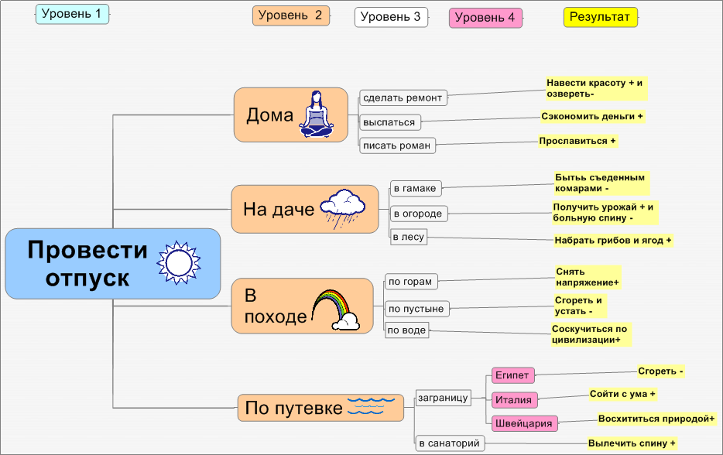
Эргономическая экспертиза
Эргономический консалтинг
Проектирование рабочих мест и пользовательских интерфейсов
Дерево решений

Slide 35
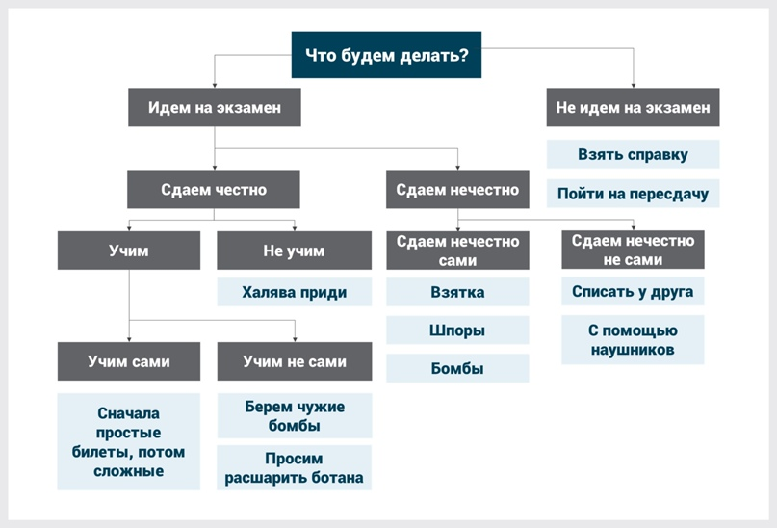
Эргономическая экспертиза
Эргономический консалтинг
Проектирование рабочих мест и пользовательских интерфейсов
Дерево решений

Slide 36
Эргономическая экспертиза
Эргономический консалтинг
Проектирование рабочих мест и пользовательских интерфейсов
Интеллект-карты и концептуальные карты
Интеллект-карта – аналитический инструмент, который используют, если необходимо найти максимально эффективное решение задачи
Концептуальные карты – это графические инструменты для организации и представлении знаний
Интеллект-карты состоят из иерархических структур, а концепт-карты могут состоять и из произвольных, кроме того концепт-карты состоят не только из ветвей

Slide 37
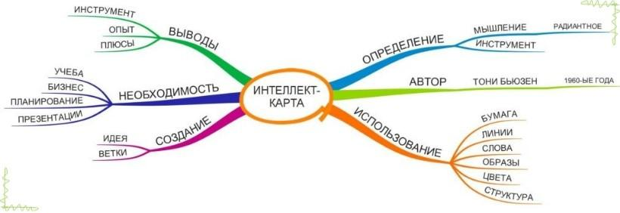
Эргономическая экспертиза
Эргономический консалтинг
Проектирование рабочих мест и пользовательских интерфейсов
Интеллект-карты
Интеллект-карта — метод наглядного изображения какой-либо идеи или проблемы
На подобной схеме всегда четко обозначены:
центральная ключевая мысль;
направления ее развития;
вспомогательные элементы;
взаимосвязь между различными уровнями информации.

Slide 38
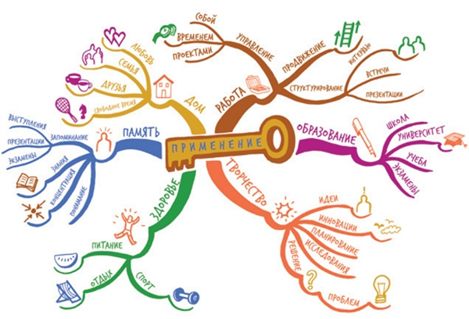
Эргономическая экспертиза
Эргономический консалтинг
Проектирование рабочих мест и пользовательских интерфейсов
Интеллект-карты

Slide 39
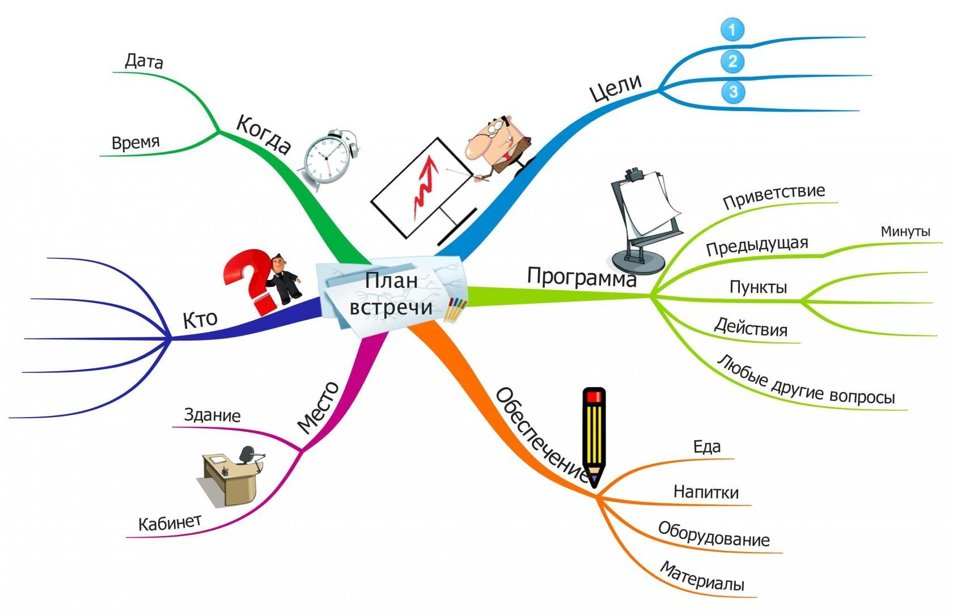
Эргономическая экспертиза
Эргономический консалтинг
Проектирование рабочих мест и пользовательских интерфейсов
Интеллект-карты

Slide 40
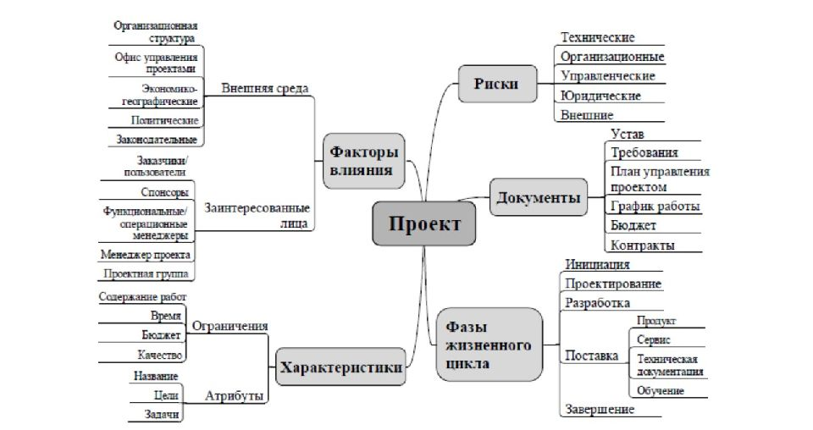
Эргономическая экспертиза
Эргономический консалтинг
Проектирование рабочих мест и пользовательских интерфейсов
Интеллект-карты

Slide 41
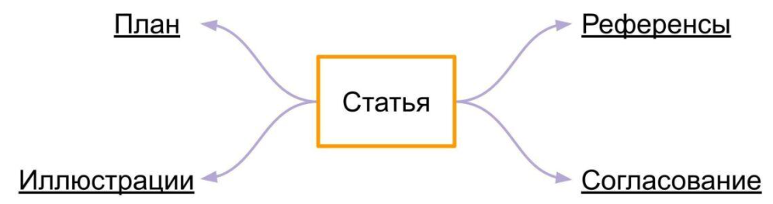
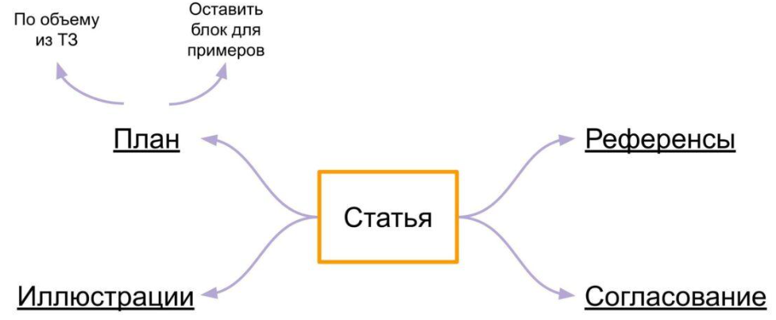
Эргономическая экспертиза
Эргономический консалтинг
Проектирование рабочих мест и пользовательских интерфейсов
Интеллект-карты
1
2

Slide 42
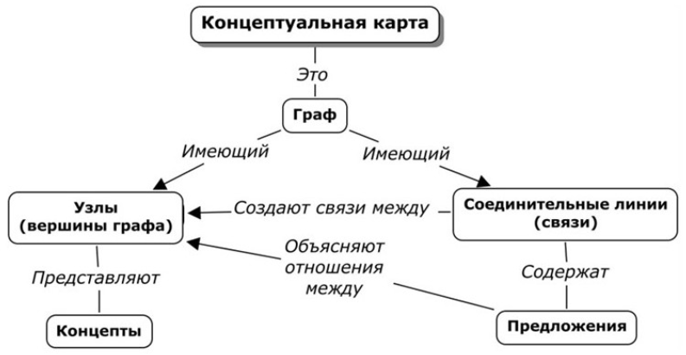
Эргономическая экспертиза
Эргономический консалтинг
Проектирование рабочих мест и пользовательских интерфейсов
Концептуальные карты
Концептуальные карты (concept maps) – это графические инструменты для организации и репрезентации знаний
Включает:
концепты (понятия), обычно изображаемые в фигурах определенного типа (круги, прямоугольники);
взаимосвязи между ними (в виде линий, соединяющих два понятия).

Slide 43
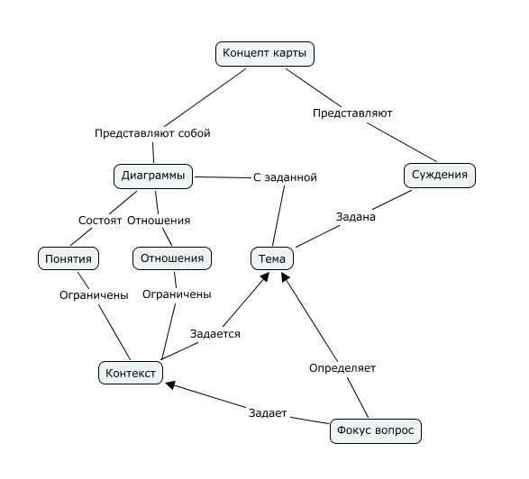
Эргономическая экспертиза
Эргономический консалтинг
Проектирование рабочих мест и пользовательских интерфейсов
Концептуальные карты

Slide 44
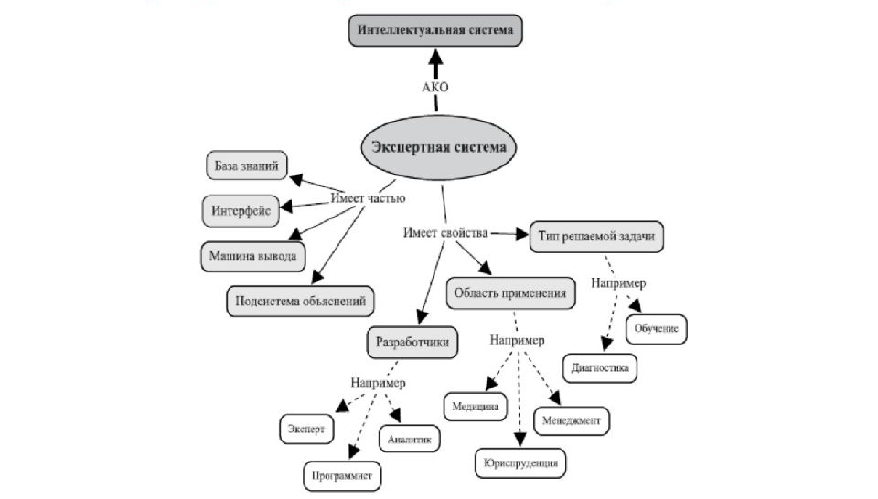
Эргономическая экспертиза
Эргономический консалтинг
Проектирование рабочих мест и пользовательских интерфейсов
Концептуальные карты

Slide 45
Эргономическая экспертиза
Эргономический консалтинг
Проектирование рабочих мест и пользовательских интерфейсов
Концептуальные карты
Создание:
Задаем фокус-вопрос, то есть определяем, на что карта пытается ответить.
Добавляем несколько основных понятий, которые помогут ответу на фокус-вопрос.
Добавляем связи-отношения между понятиями.
Наносим на карту новые понятия и новые связи при необходимости.

Slide 46
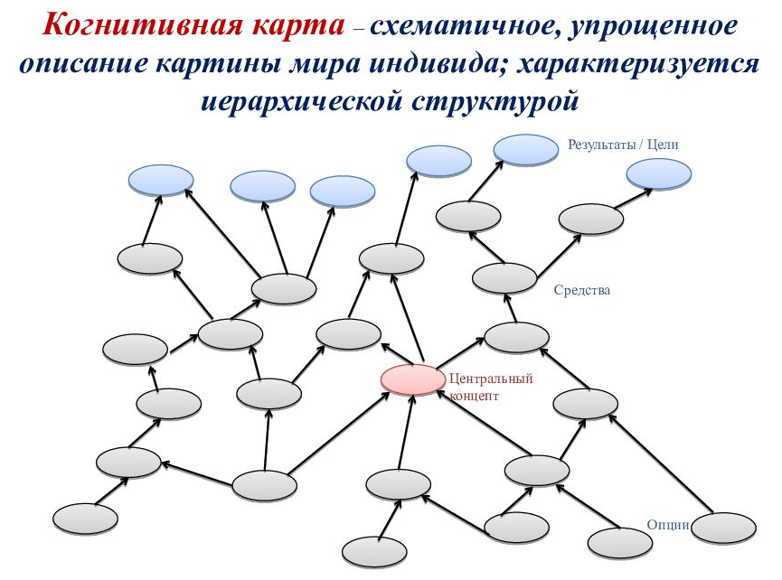
Эргономическая экспертиза
Эргономический консалтинг
Проектирование рабочих мест и пользовательских интерфейсов
Когнитивные карты

Slide 47
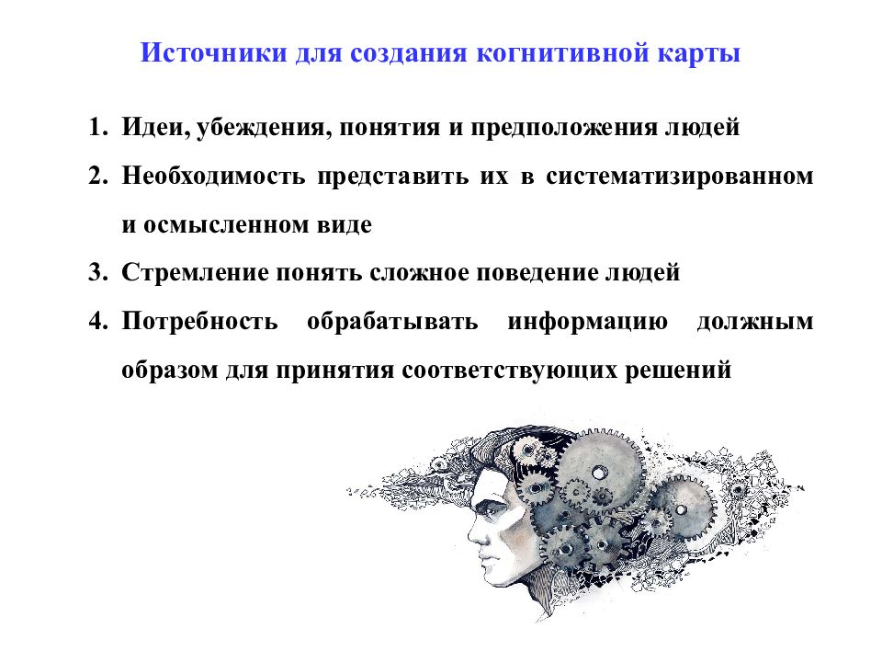
Эргономическая экспертиза
Эргономический консалтинг
Проектирование рабочих мест и пользовательских интерфейсов
Когнитивные карты

Slide 48
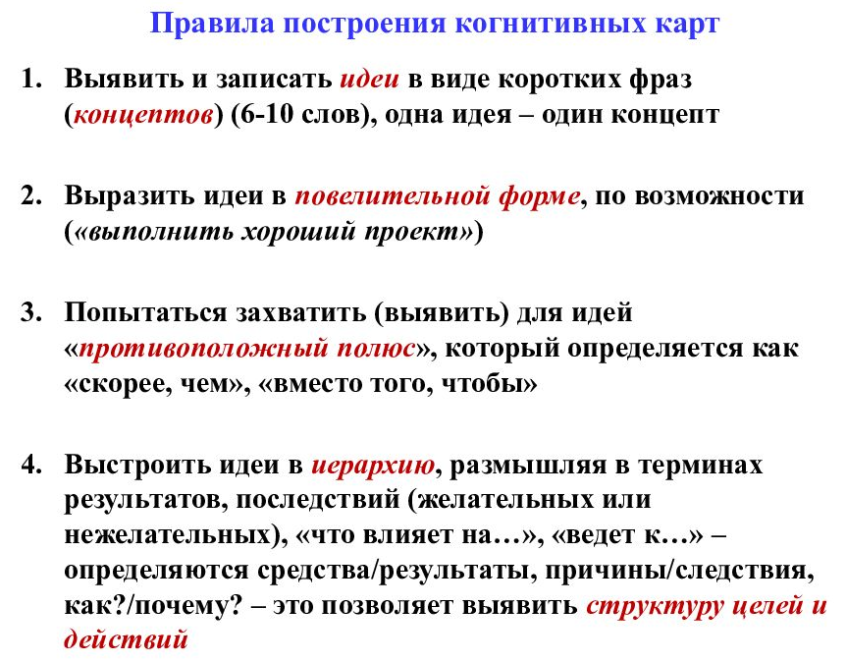
Эргономическая экспертиза
Эргономический консалтинг
Проектирование рабочих мест и пользовательских интерфейсов
Когнитивные карты

Slide 49
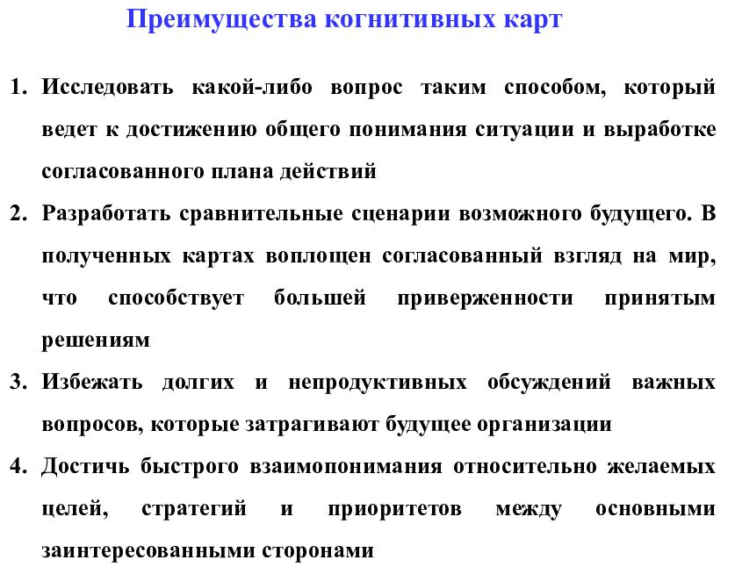
Эргономическая экспертиза
Эргономический консалтинг
Проектирование рабочих мест и пользовательских интерфейсов
Когнитивные карты

Slide 50
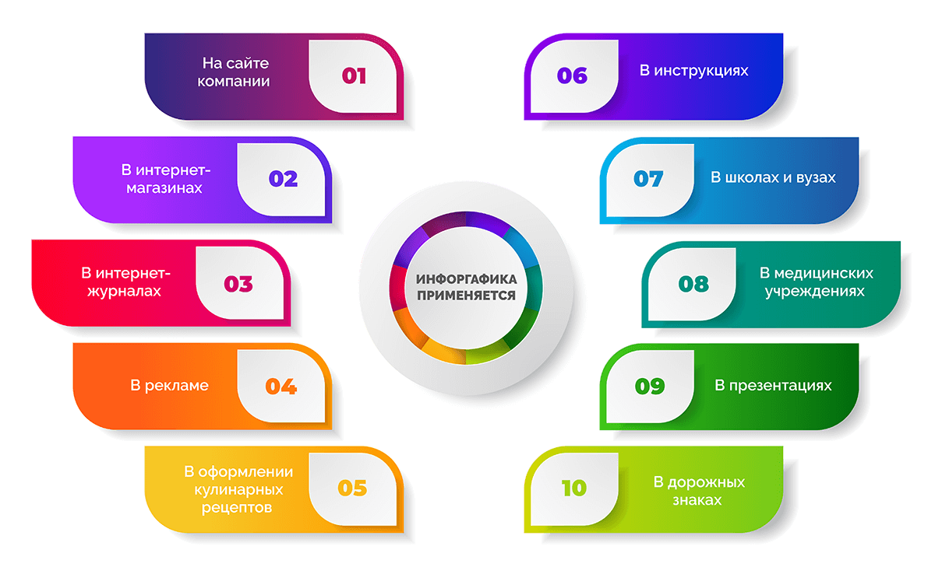
Эргономическая экспертиза
Эргономический консалтинг
Проектирование рабочих мест и пользовательских интерфейсов
Инфографика
Инфографика – это графическое изображение, созданное для визуализации информации, облегчения ее восприятия, лучшего запоминания, более комфортной работы с ней

Slide 51
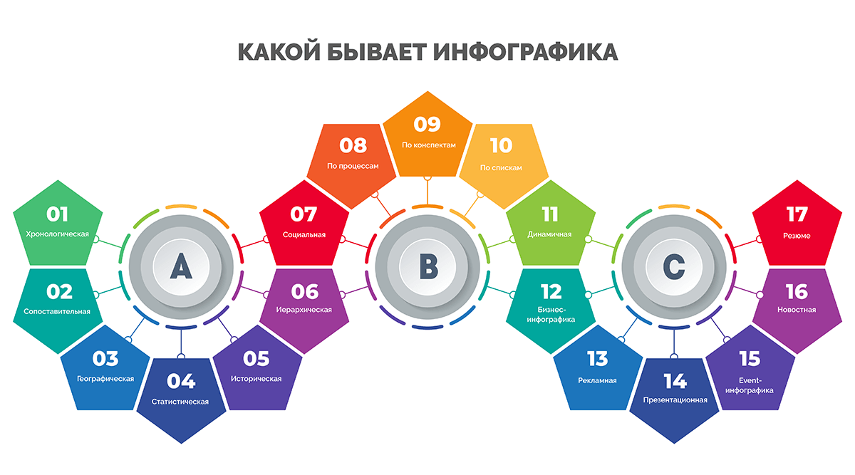
Эргономическая экспертиза
Эргономический консалтинг
Проектирование рабочих мест и пользовательских интерфейсов
Инфографика

Slide 52
Эргономическая экспертиза
Эргономический консалтинг
Проектирование рабочих мест и пользовательских интерфейсов
Инфографика
1. Хронологическая – привязанная ко времени, показывает перемены. Например, рост объемов продаж компании за 10 лет рисуют в дизайне таймлайна, сопровождают ключевые события блоками внимания или иллюстрациями.
2. Сопоставительная – до и после.
3. Географическая – на карте легко показать географию расположения офисов, магазинов или складов компании, отметить количество сотрудников, объемы продаж или производства, логистические данные.
4. Статистическая – это заключение по результатам исследований, экспериментов, опросов, подсчетов, которое содержит в себе иллюстрированные или анимированные графики.
5. Историческая – то же, что и хронологическая, но в масштабах истории. Отображает взаимосвязанные крупные события, даты, иллюстрирует или комментирует их.

Slide 53
Эргономическая экспертиза
Эргономический консалтинг
Проектирование рабочих мест и пользовательских интерфейсов
Инфографика
6. Иерархическая – дерево или пирамида, показывающая структуру организации, общества, государства или любого упорядоченного образования.
7. Социальная – обращается к обществу с просьбой или призывом, касающимся той или иной общественной проблемы. В советские времена эту функцию выполняли агитационные плакаты.
8. По процессам – объясняет этапы работы механизма или цепочку действий. Так делают наглядные пособия для сотрудников, инструкции к технике и т.д.
9. По конспектам – помогает запомнить сложный материал по ключевым точкам конспекта, выделяет главные мысли или выводы.
10. По спискам – перечисление равнозначных объектов без определенной последовательности или связей тоже можно представить в виде инфографики с иконками, иллюстрациями или нестандартным дизайнерским решением.

Slide 54
Эргономическая экспертиза
Эргономический консалтинг
Проектирование рабочих мест и пользовательских интерфейсов
Инфографика
11. Динамичная – показывает действие, изменение, преобразование, имеет схожие черты с хронологической, но акцентирована на раскрытии явления в динамике.
12. Бизнес-инфографика – имеет отношение к финансам и бизнес-процессам.
13. Рекламная – рассказывает о преимуществах товара или услуги, прямо или косвенно призывает к покупке.
14. Презентационная – создается с целью познакомить с данными, рассказать просто о главном.
15. Event-инфографика – повествует о конкретном событии. Это может быть приглашение или информационный буклет.
16. Новостная – информирует о происшествии, новых правилах, новых обстоятельствах или возможностях.
17. Резюме – представляет персону с точки зрения профессиональных достижений, послужного списка, опыта.

Slide 55
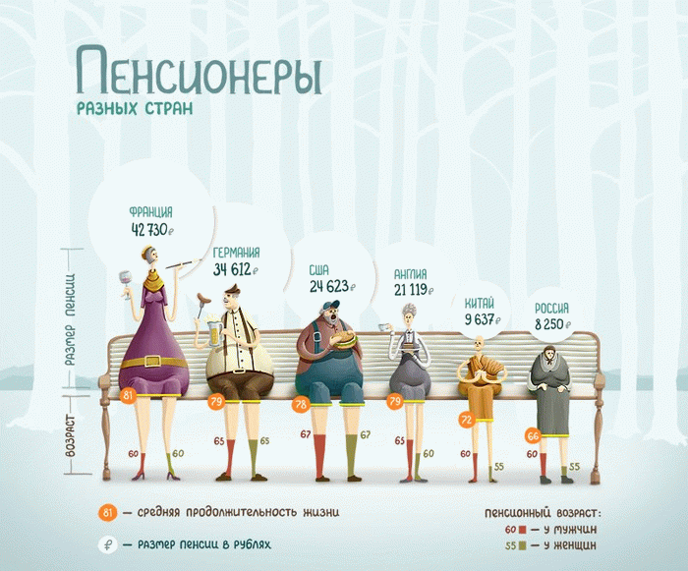
Эргономическая экспертиза
Эргономический консалтинг
Проектирование рабочих мест и пользовательских интерфейсов
Инфографика

Slide 56
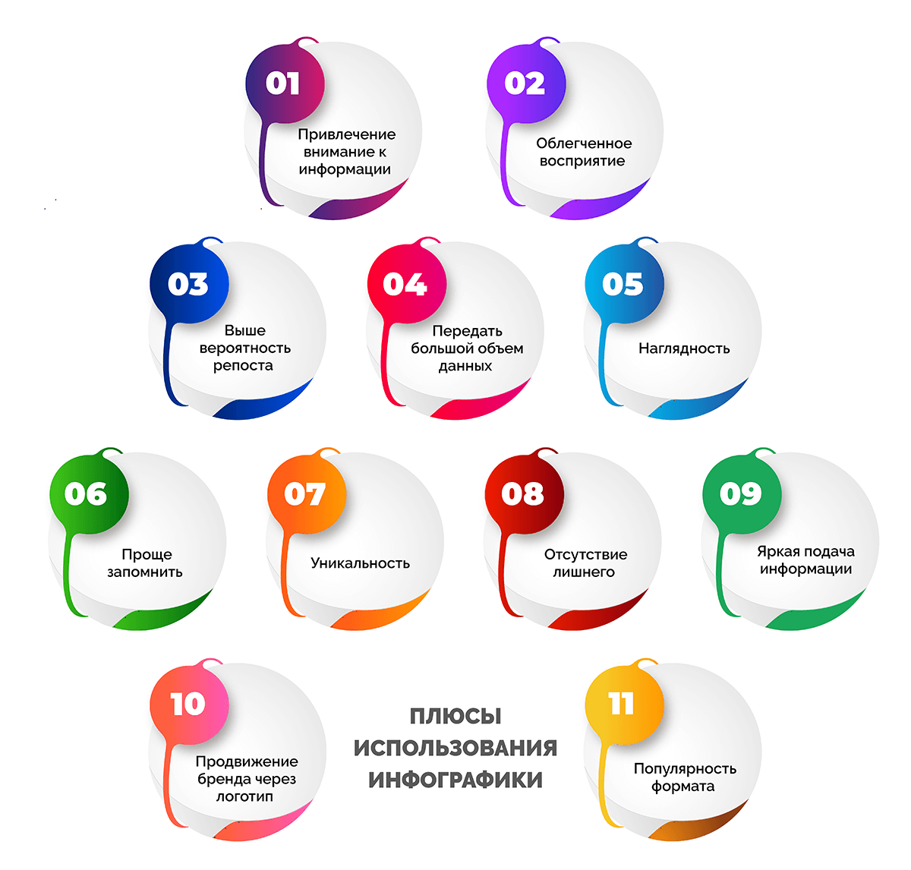

Эргономическая экспертиза
Эргономический консалтинг
Проектирование рабочих мест и пользовательских интерфейсов
Инфографика

Slide 57
Эргономическая экспертиза
Эргономический консалтинг
Проектирование рабочих мест и пользовательских интерфейсов
Инфографика

Slide 58
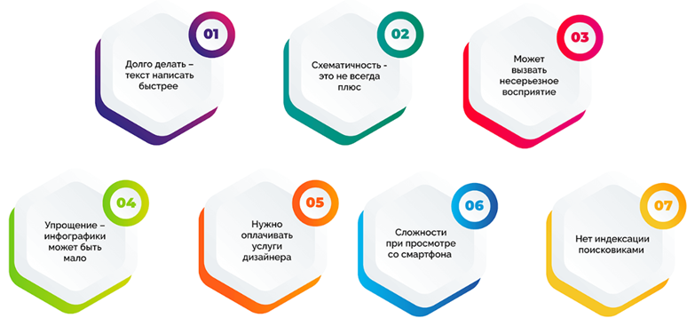
Эргономическая экспертиза
Эргономический консалтинг
Проектирование рабочих мест и пользовательских интерфейсов
Инфографика
Минусы

Slide 59
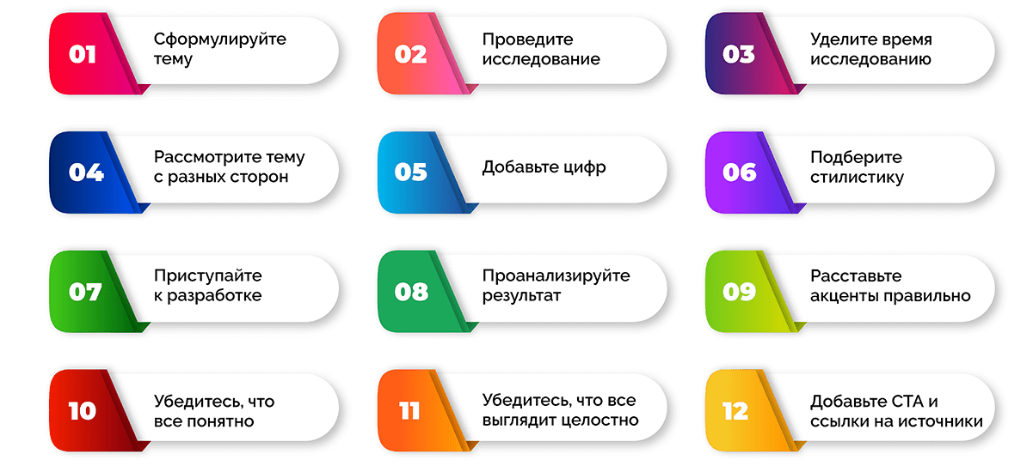
Эргономическая экспертиза
Эргономический консалтинг
Проектирование рабочих мест и пользовательских интерфейсов
Инфографика
Создание

Slide 60
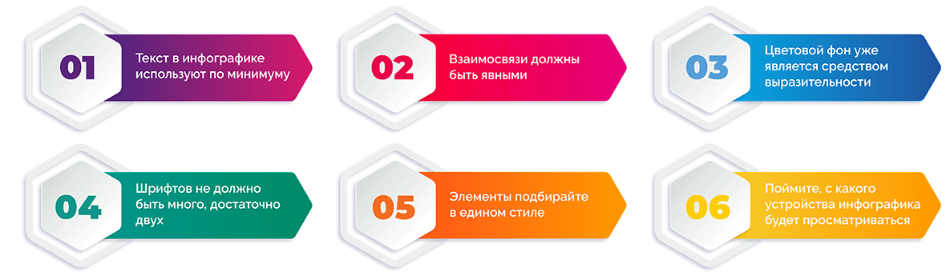
Эргономическая экспертиза
Эргономический консалтинг
Проектирование рабочих мест и пользовательских интерфейсов
Инфографика
Правила создания

Slide 61
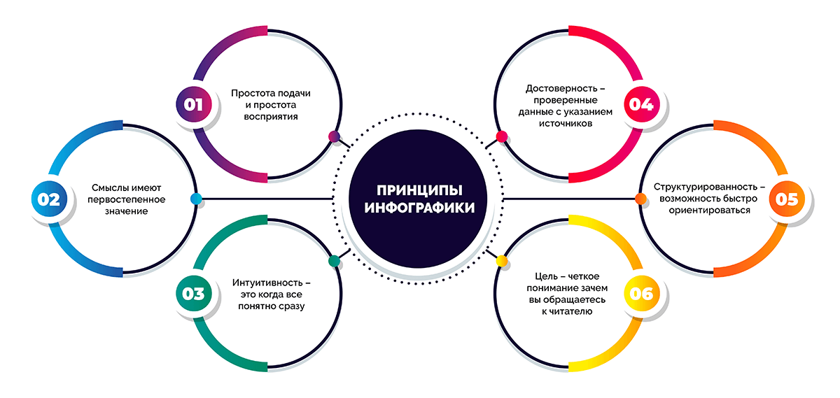
Эргономическая экспертиза
Эргономический консалтинг
Проектирование рабочих мест и пользовательских интерфейсов
Инфографика
Принципы создания

Slide 62
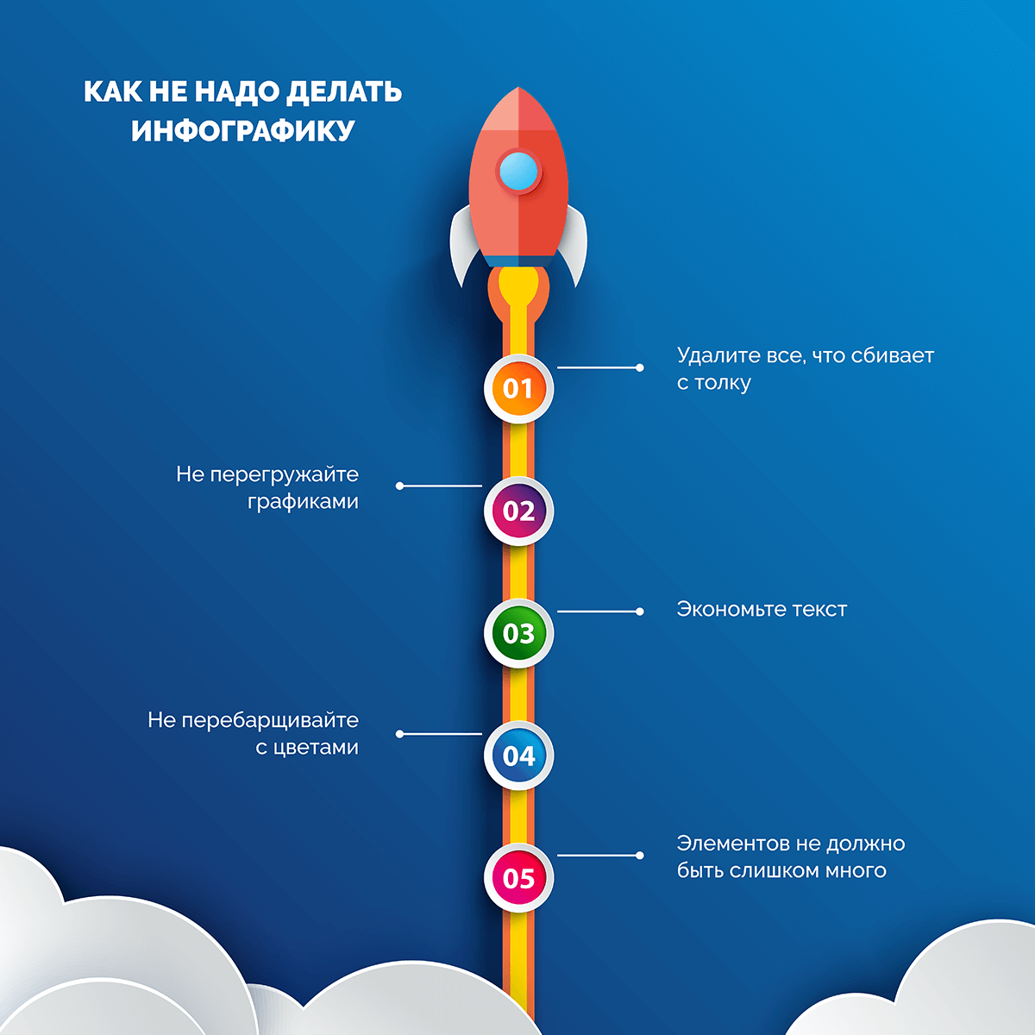
Эргономическая экспертиза
Эргономический консалтинг
Проектирование рабочих мест и пользовательских интерфейсов
Инфографика

Slide 63
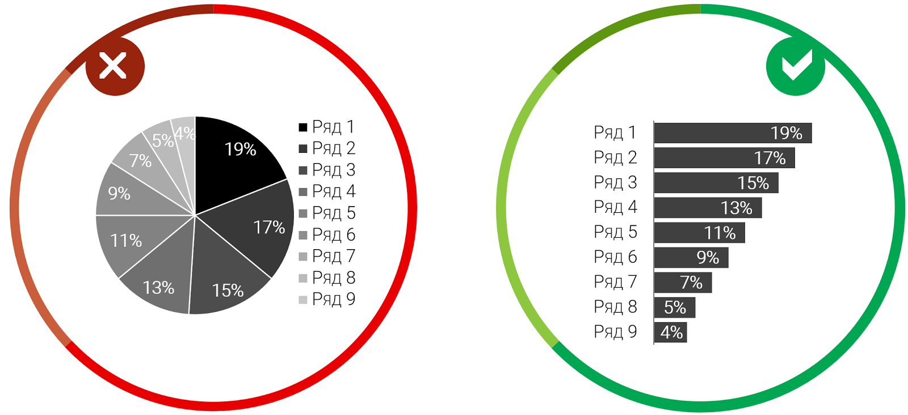
Эргономическая экспертиза
Эргономический консалтинг
Проектирование рабочих мест и пользовательских интерфейсов
Визуализация данных
1. Правильный тип графика

Slide 64
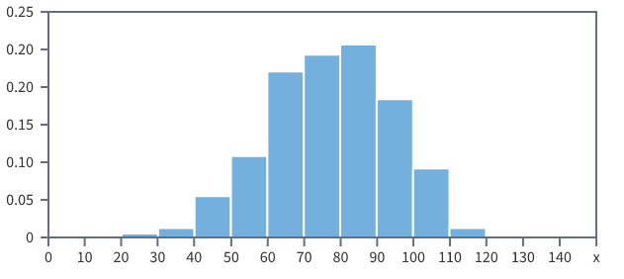
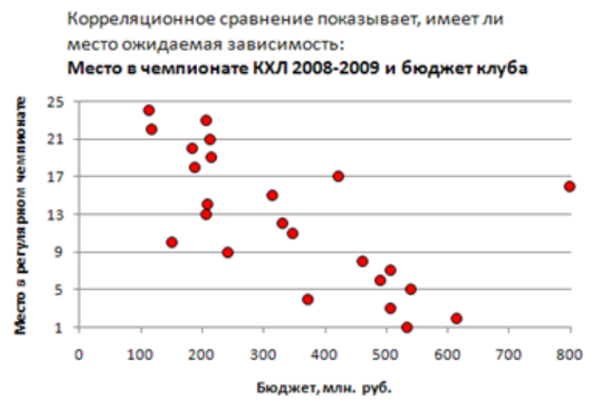
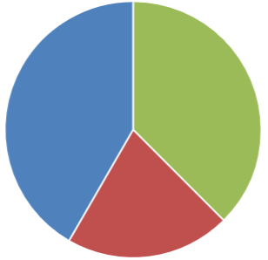
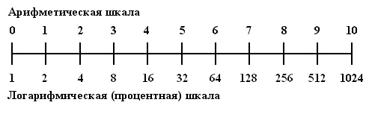
Эргономическая экспертиза
Эргономический консалтинг
Проектирование рабочих мест и пользовательских интерфейсов
Визуализация данных
Вам нужно сравнивать величины?
гистограмма, круговая диаграмма, точечная диаграмма, шкала со значениями

Slide 65
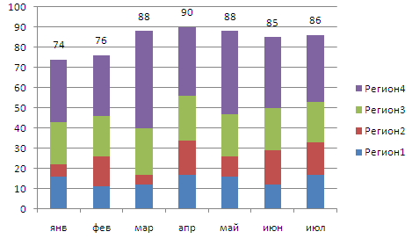
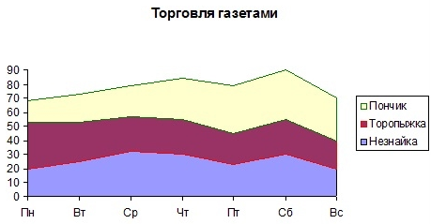
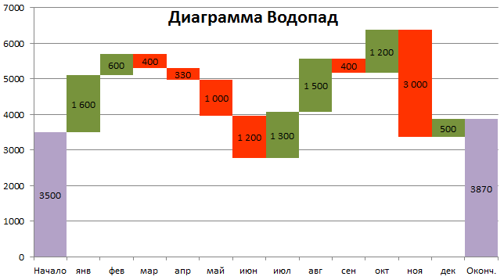
Эргономическая экспертиза
Эргономический консалтинг
Проектирование рабочих мест и пользовательских интерфейсов
Визуализация данных
Вы хотите показать структуру чего-либо?
круговая диаграмма, гистограмма с накоплением, областная диаграмма, диаграмма-водопад

Slide 66
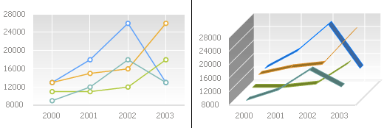
Эргономическая экспертиза
Эргономический консалтинг
Проектирование рабочих мест и пользовательских интерфейсов
Визуализация данных
Вы хотите понять, как распределяются данные?
точечная диаграмма, линейная диаграмма, гистограмма

Slide 67
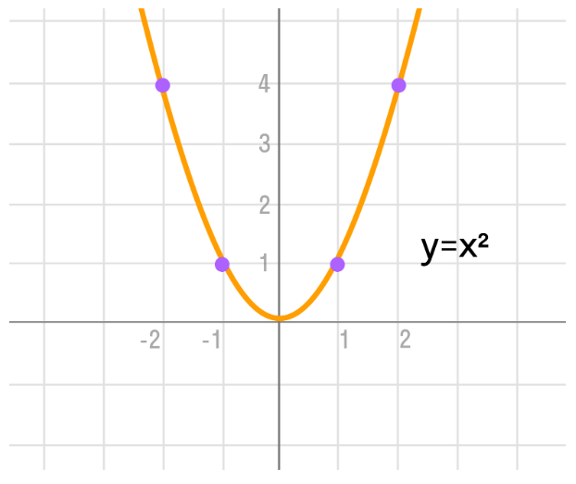
Эргономическая экспертиза
Эргономический консалтинг
Проектирование рабочих мест и пользовательских интерфейсов
Визуализация данных
Нужно показать анализ тенденций в определенном наборе данных?
линейная диаграмма, двойная ось (столбец и линия), гистограмма

Slide 68
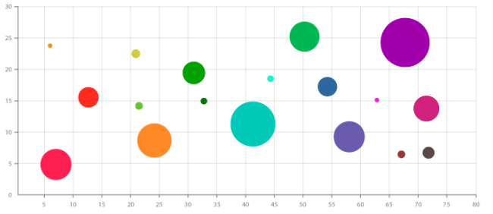
Эргономическая экспертиза
Эргономический консалтинг
Проектирование рабочих мест и пользовательских интерфейсов
Визуализация данных
Нужно понять взаимосвязь между установленными значениями?
точечная диаграмма, пузырьковая диаграмма, линейная диаграмма

Slide 69
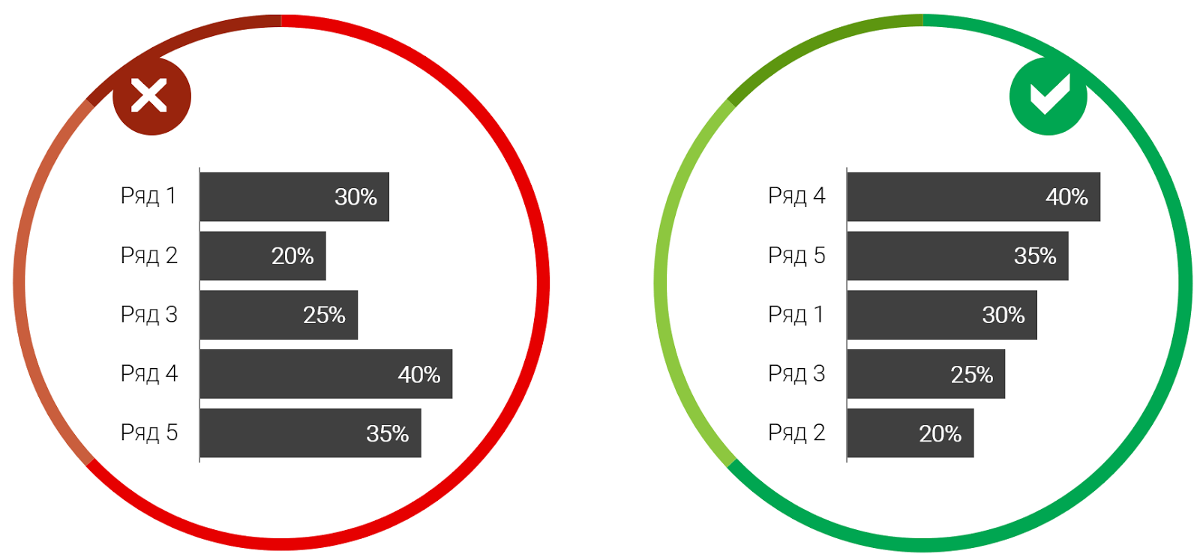
Эргономическая экспертиза
Эргономический консалтинг
Проектирование рабочих мест и пользовательских интерфейсов
Визуализация данных
2. Логический порядок

Slide 70

Эргономическая экспертиза
Эргономический консалтинг
Проектирование рабочих мест и пользовательских интерфейсов
Визуализация данных
3. Простой и адекватный дизайн

Slide 71

Эргономическая экспертиза
Эргономический консалтинг
Проектирование рабочих мест и пользовательских интерфейсов
Визуализация данных
4. Легкое сравнение данных

Slide 72

Эргономическая экспертиза
Эргономический консалтинг
Проектирование рабочих мест и пользовательских интерфейсов
Визуализация данных
5. Минимум элементов

Slide 73

Эргономическая экспертиза
Эргономический консалтинг
Проектирование рабочих мест и пользовательских интерфейсов
Визуализация данных
6. Не перегружайте информацией

Slide 74

Эргономическая экспертиза
Эргономический консалтинг
Проектирование рабочих мест и пользовательских интерфейсов
Визуализация данных
7. Адекватный формат чисел

Slide 75

Эргономическая экспертиза
Эргономический консалтинг
Проектирование рабочих мест и пользовательских интерфейсов
Визуализация данных
8. Название и подписи

Slide 76

Эргономическая экспертиза
Эргономический консалтинг
Проектирование рабочих мест и пользовательских интерфейсов
Визуализация данных
9. Общепринятые цветовые решения

Slide 77

Эргономическая экспертиза
Эргономический консалтинг
Проектирование рабочих мест и пользовательских интерфейсов
Визуализация данных
10. Единая цветовая палитра

Slide 78

Эргономическая экспертиза
Эргономический консалтинг
Проектирование рабочих мест и пользовательских интерфейсов
Визуализация данных
11. Минимум различных типов диаграмм

